Slide 1
Мастерская перевода
9 класс

Slide 2
Задача: сравнить два лирических произведения и выяснить: является ли одно произведение переводом другого.
Цель: овладеть навыками сопоставительного анализа.

Slide 3
Страх?...
Что это?

Slide 4
1 этап. Подготовка к восприятию
Переводы
и переводчики

Slide 5
Перевод – это искусство потерь.
Что выбрать? Точность или образность?
Чем талантливее переводчик, тем меньше у него потерь.

Slide 6
Переводчик в прозе есть раб, переводчик в стихах – соперник!
В.А.Жуковский

Slide 7
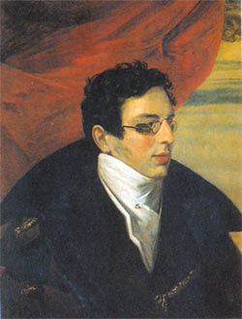
Переводчики
19 века
Николай Иванович Гнедич
1784-1833
Русский поэт и переводчик,
автор известной «Илиады» Гомера

Slide 8
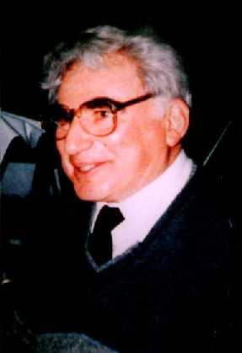
Переводчики 20в.
Ефим Григорьевич Эдкинд
1918-1999
Специалист-переводчик в области
французской и немецкой литературы
Переводил произведения Вольтера, Бодлера, Брехта и др.

Slide 9

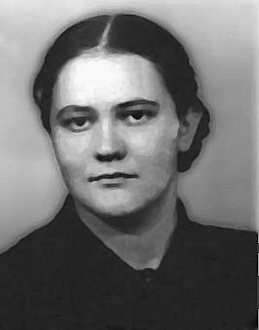
Переводчики
20 века
Гнедич Татьяна Григорьевна
1907-1976
переводчик и поэт
Переводила произведения В.Скотта, Корнеля, Байрона и др.
Будучи репрессированной и отбывая срок в тюрьме, без бумаги и ручки по памяти перевела поэму Байрона «Дон Жуан».

Slide 10
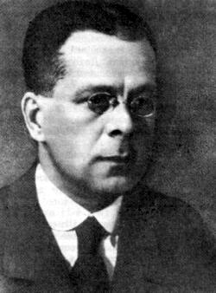
Переводчики
20 века
Михаил Лозинский (1886-1955)
Русский и советский переводчик, один из создателей школы поэтического перевода.
Переводил с английского, французского, итальянского, испанского, немецкого, армянского.
Самые известные переводы: Шекспир «Гамлет», «Двенадцатая ночь», «Макбет», «Отелло»;Мольер «Тартюф, или обманщик»; Вольтер «Орлеанская дева» и др.
За перевод «Божественной комедии» Данте в 1946 году награжден Сталинской премией.

Slide 11
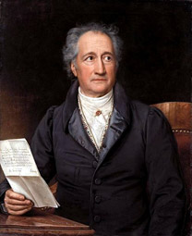
Иоганн Вольфганг Гёте (1749-1832)

Slide 12
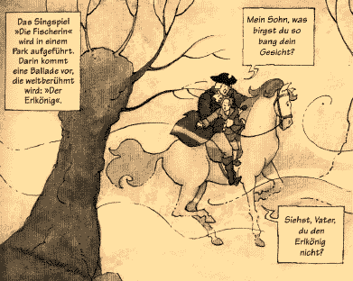
Johann Wolfgang Goethe "Erlkoenig"
И. Гете "ЛЕСНОЙ ЦАРЬ"
(на немецком языке)

Slide 13
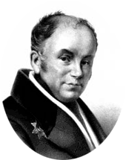
Василий Андреевич Жуковский (1783-1852)

Slide 14
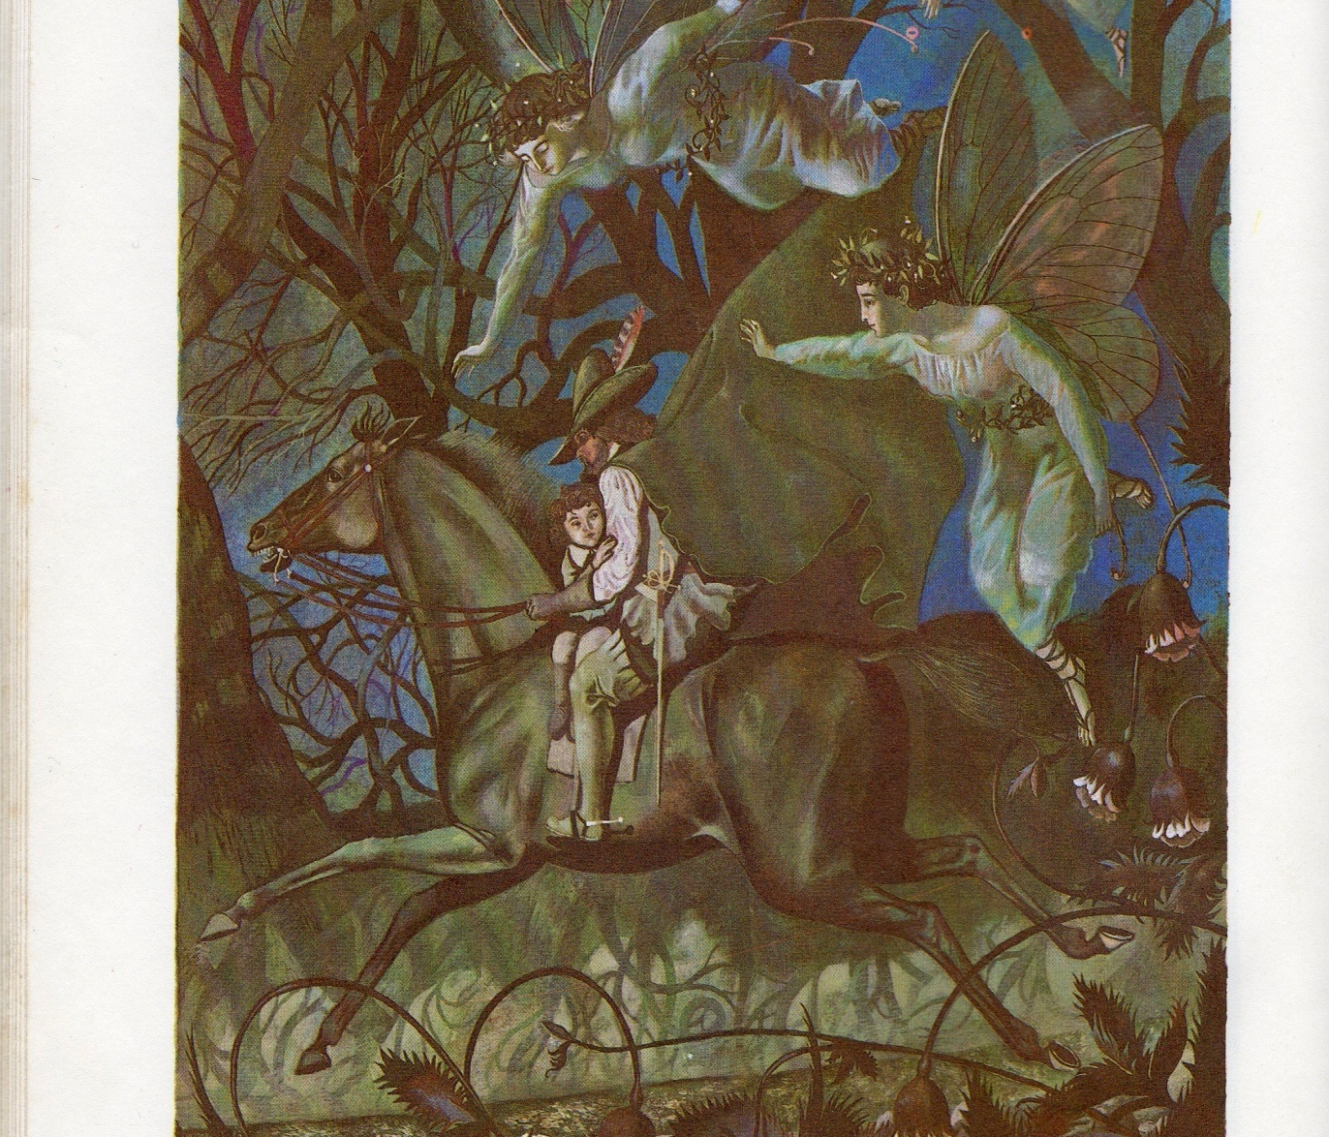
Жуковский В.А. «Лесной царь»
1818г.

Slide 15
2 этап. Углубление темы-анализ.
Вопросы на повторение:
1.Соответствуют ли произведения Гёте и Жуковского литературному направлению «Романтизм» и жанру баллады?
Задание. В листах ответов отметить те характерные черты, которые вы наблюдаете в произведениях.
2.В чем особенности сюжетов?
Задание. На листах ответов найдите схему «Элементы сюжета» и отметьте соответствующие элементы, которые есть в балладах.
Подведите итоги.

Slide 16
Жуковский Гёте
Кто скачет, кто мчится под хладною мглой?
Ездок запоздалый, с ним сын молодой.
  К отцу, весь издрогнув, малютка приник;
Обняв, его держит и греет старик.
Кто так поздно скачет сквозь ветер и ночь?
Это отец с ребёнком.
Он крепко прижал к себе мальчика,
Ребенку у отца покойно и тепло.

Slide 17
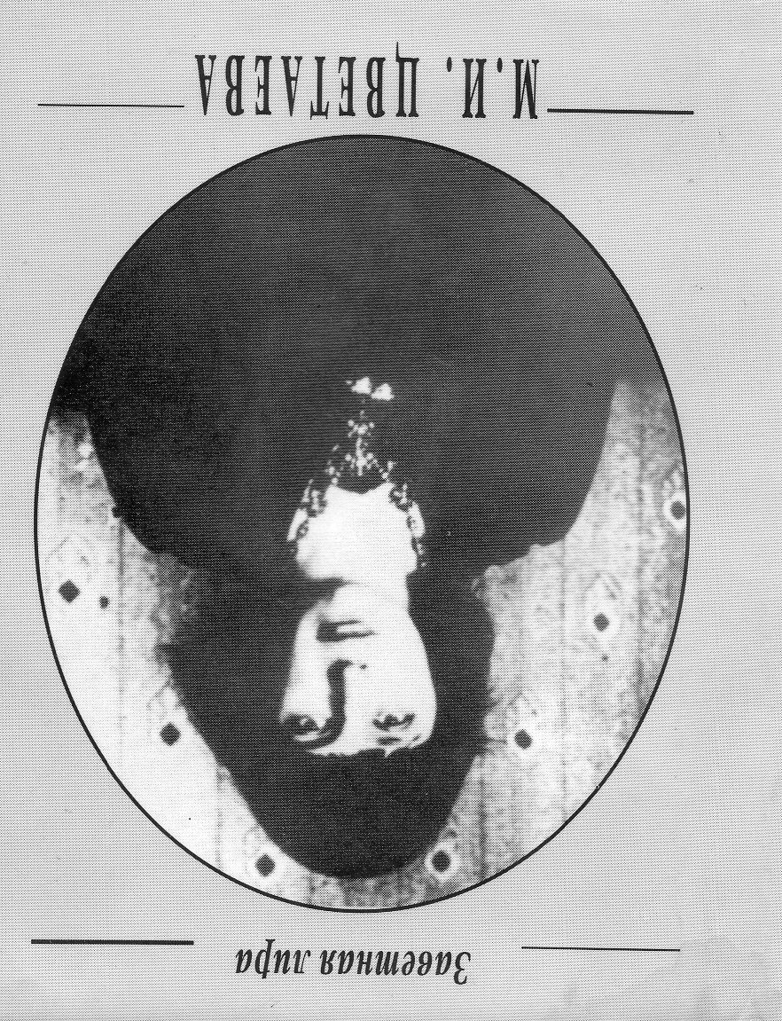
Марина Цветаева (1892-1941)
Марина Цветаева (1892-1941)
«Два лесных царя» 1933 год

Slide 18
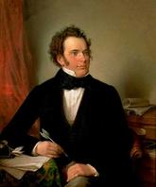
Шуберт «ЛЕСНОЙ ЦАРЬ»

Slide 19
Жуковский Гёте
"Дитя, что ко мне ты так робко прильнул?"
- "Родимый, лесной царь в глаза мне сверкнул:
Он в темной короне, с густой бородой".
- "О нет, то белеет туман над водой".
«Мой сын, что ты так робко прячешь лицо?»
- «Отец, разве ты не видишь Лесного царя?
Лесного царя в короне и с хвостом?»
- «Мой сын, это полоса тумана!»

Slide 20
Задание.
Отметить зеленым цветом те строки, которые дают представление об образе отца.
Сравнить и сделать самостоятельно вывод.
Записать на листе ответов.

Slide 21
Задача.
Методом сопоставительного анализа выяснить: является ли баллада Жуковского всего лишь переводом баллады Гёте или это самостоятельное произведение, написанное на основе сюжета?

Slide 22
Марина Цветаева из статьи «Два лесных царя»
«За столетие давности это уже не перевод, а подлинник. Это просто другой Лесной царь. Русский Лесной царь…
Две вариации на одну тему, два видения одной вещи, два свидетельства одного видения».

Slide 23
Жуковский В.А.
«У меня почти всё чужое или по поводу чужого, и всё, однако, моё».

Slide 24
«Прекрасные стихотворения, как живые существа, входят в круг нашей жизни; они то учат, то зовут, то благославляют».
Николай Гумилёв

Slide 25
Разрядка для глаз
А
В
Д
Ж
Г
З Б

Slide 26
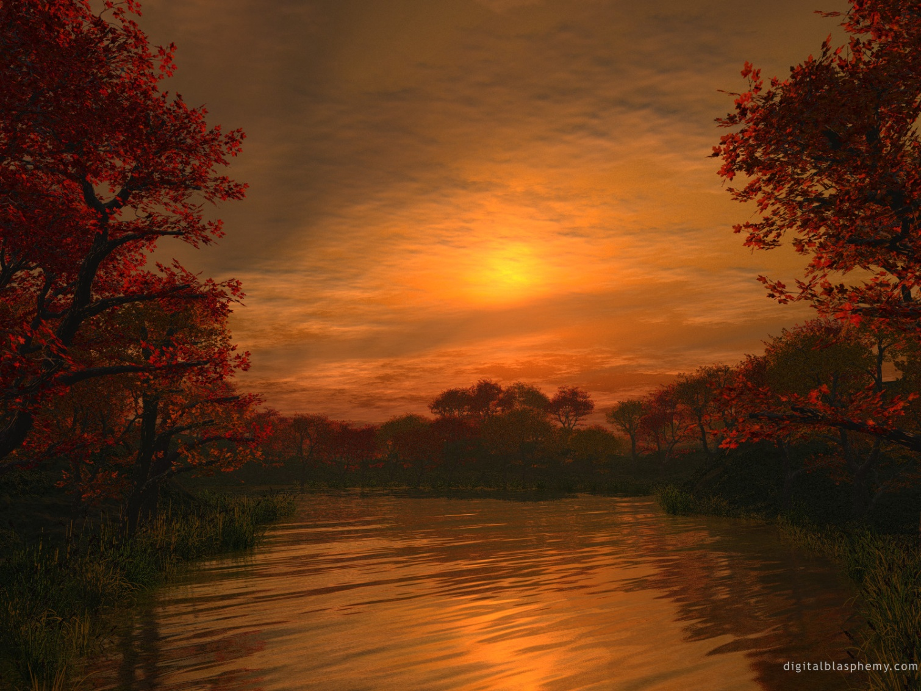
физминутка

Slide 27
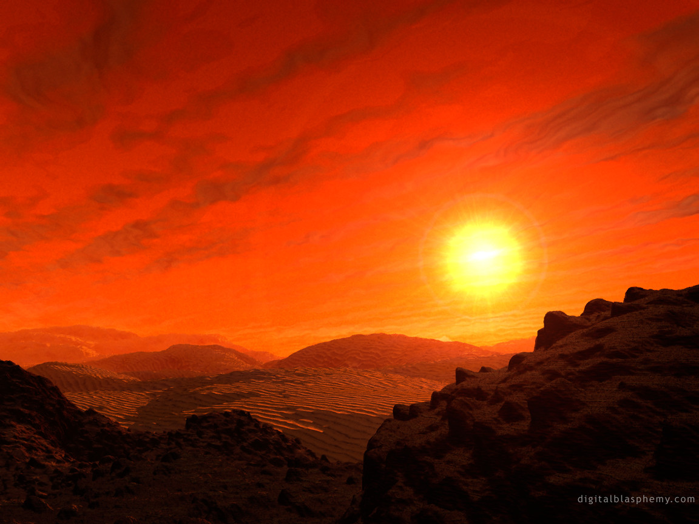
физминутка

Slide 28
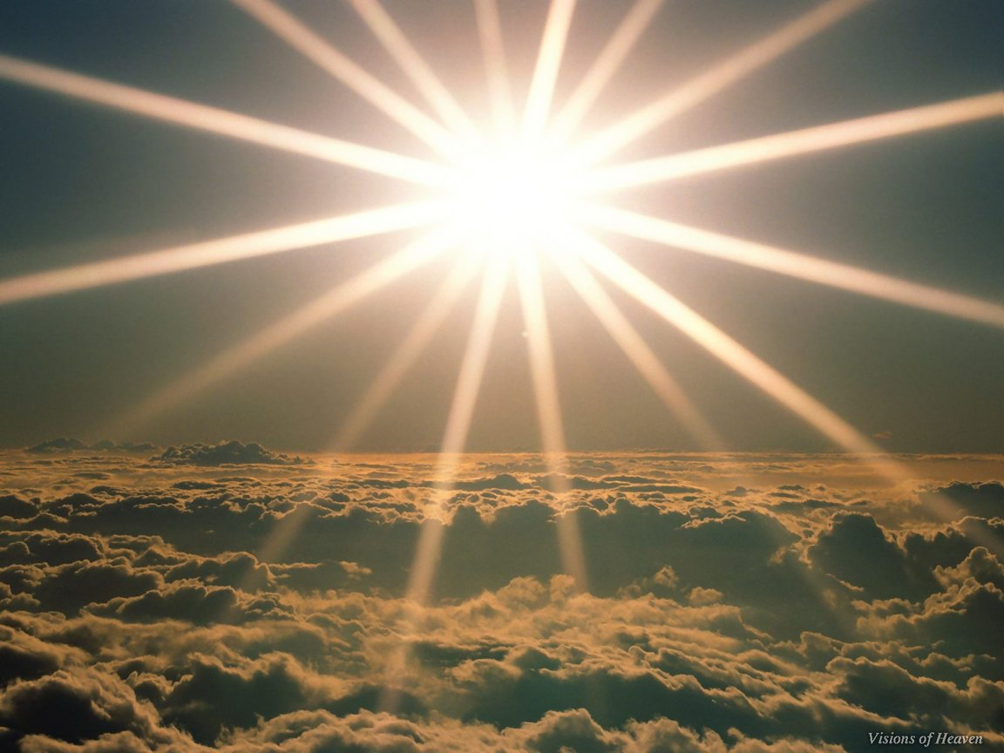
Физминутка

Slide 29
физминутка

Slide 30
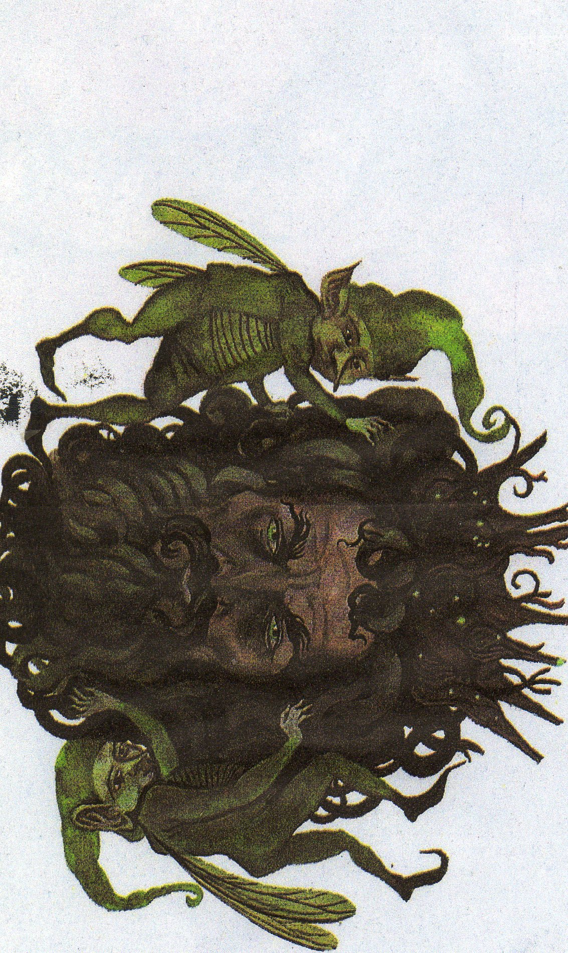
Задача: сравнить два лирических произведения и выяснить: является ли одно произведение переводом другого.
Цель: овладеть навыками сопоставительного анализа.

